Slide 1
第14章 参数检测

Slide 2
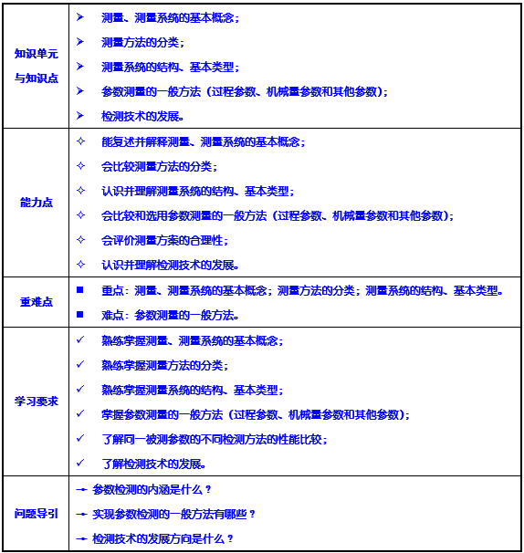

Slide 3
14.1 概述
14.1.1 检测技术在国民经济中的地位和作用
测量科学已成为现代化生产的支柱之一，也是整个科学技术和国民经济的一项重要技术基础，它对促进生产力发展与社会进步起到举足轻重的作用
以信息的获取、转换、显示和处理为主要内容的传感器与检测技术已经发展成为一门完整的技术学科，在促进生产力发展和科技、社会进步的广阔领域内发挥着重要作用

Slide 4
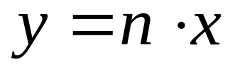
14.1.2 参数检测的基本概念
测量：以确定被检测值为目的的一系列操作，即利用物质的物理的、化学的或生物的特性，对被测对象的信息进行提取、转换以及处理，获得定性或定量结果的过程
测量通常包括两个过程：一是转换过程；二是比较过程
测量结果
比值
标准量（测量单位）

Slide 5
测量结果
经测量过程所获得的被测量的量值称为测量结果
测量结果有多种表示方式，如数值、曲线、图形、声音等
测量结果应包括两个部分：比值和测量单位

Slide 6
测量方法及分类
测量方法就是将被测量与标准量进行比较，从而得出比值的方法
  根据测量方式的不同可分为：直接测量、间接测量和组合测量

Slide 7

测量方法的分类
直接测量：用按已知标准标定好的测量仪器对某一未知量进行测量，不需要经过任何运算就能直接得出测量结果的测量方法。如用电流表测量电路的电流；用弹簧管压力表测量压力等。
直接测量的优点：测量过程简单、迅速。缺点：测量精度不高。
间接测量：首先对与被测量有确切函数关系的物理量进行直接测量，然后通过已知的函数关系，求出该未知量，即需要将被测量值经过某种函数关系变换才能确定被测量值的测量方法。如在直流电路中，直接测出负载的电流和电压，然后根据功率的函数关系，求出负载消耗的电功率。
间接测量的特点：测量过程复杂、测量所需时间较长，需要进行计算才能得出最终的测量结果。间接测量一般用于直接测量不方便、直接测量的误差较大或不能进行直接测量的场合。
组合测量：（所谓组合，就是有多个量组合在一起同时进行测量确定）在测量中，使各个待求未知量和被测量经不同的组合形式出现(包括改变测量条件来获得这种不同的组合关系)，根据直接测量或间接测量所得到的被测量数据，通过解一组联立方程而求出未知量的数据的测量方法。组合测量中，未知量与被测量间存在已知的函数关系。
例如，为了确定电阻的温度系数，可利用电阻值与温度间的关系：
组合测量的特点：是一种特殊的精密测量方法，操作手续复杂、花费时间较长，但易达到较高精度。组合测量多用于科学实验或一些特殊要求的场合。

Slide 8
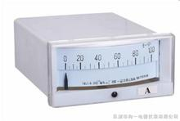
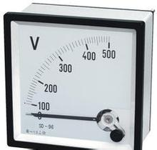
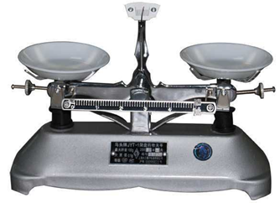
测量方法的分类
根据测量方法的不同可分为：偏差式测量、零位式测量和微差式测量
  偏差式测量:用仪表指针的位移（即偏差）表示被测量量值的测量方法。如用弹簧压力表检测压力。
    特点：偏差式测量的测量过程简单、迅速，但测量结果的精度较低。 
  零位式测量：用指零仪表的零位反映测量系统的平衡状态，在测量系统平衡时，用已知的标准量决定被测量的量值。如天平测量物体的质量、电位差计测量电压等。
    特点：零位式测量可以获得比较高的测量精度，但测量过程比较复杂，费时较长，适用于测量变化缓慢的信号。
  微差式测量：综合了偏差式测量与零位式测量的优点。零位式测量中的标准量不可能都是连续可调的，因而难以与被测量完全平衡，实际测量时必定存在差值。微差式测量只要求标准量与被测量接近（零位式测量），再用指标仪表测量标准量与被测量的微小差值（偏差式测量）。
    特点：微差式测量的标准量具装在仪表内并直接参与比较，省去了零位式测量中反复调节标准量以求平衡的步骤，只需测量两者的差值。微差式测量兼有偏差式测量速度快和零位式测量精度高的优点，特别适用于在线控制参数的测量。

Slide 9
测量方法的分类
根据测量精度要求的不同可分为：等精度测量和非等精度测量（针对多次测量而言）
思考：影响测量精度的主要因素有哪些？
  测量环境
  测量仪表
  测量方法
  测量人员
等精度测量：在同一测量环境下，用相同仪表与测量方法对同一被测量进行多次重复测量。
非等精度测量：用不同精度的仪表或不同的测量方法，或在环境条件不同（相差很大）时，对同一被测量进行多次重复测量。

Slide 10
测量方法的分类
根据被测量变化的快慢可分为：静态测量和动态测量
  如果被测量在测量过程中是固定不变的，或只有微小的变化，对这种被测量的测量称为静态测量。静态测量不需要考虑时间因素。
  如果被测量在测量过程中是随时间不断变化的，对这种被测量的测量称为动态测量。动态测量必须考虑时间因素对测量结果的影响，即测量结果中一定包含有时间量。

Slide 11
测量方法的分类
根据测量敏感元件是否与被测介质接触可分为：接触式测量和非接触式测量
  接触式测量是指测量敏感元件与被测介质直接接触的测量；
  否则，称为非接触式测量。

Slide 12
交流与微思考
现象： “曹冲称象” | 直接测量
 | 间接测量
 | 组合测量
 | 偏差式测量
 | 零位式测量
 | 微差式测量
 | 等精度测量
 | 非等精度测量
 | 静态测量
 | 动态测量
 | 接触式测量
 | 非接触式测量
 |  | ✗
 |  | ✓
 |  | ✗
 |  | ✓
 |  | ✗
 |  | ✗
 |  | ？
 |  | ？
 |  | ✓
 |  | ✗
 |  | ✓
 |  | ✗

Slide 13
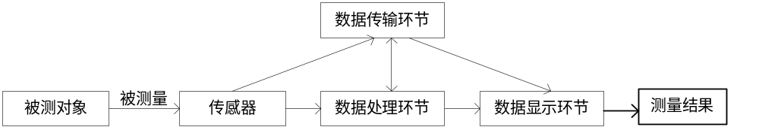
测量系统
测量系统就是由传感器与数据传输环节、数据处理环节和数据显示环节等组合在一起，为了完成信号测量目标所形成的一个有机整体。

Slide 14



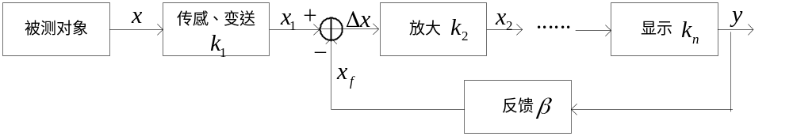
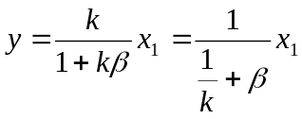



测量系统的类型
开环测量系统
闭环测量系统
相对误差
闭环测量系统有两个通道：一个正向通道，一个反馈通道

Slide 15
14.1.3 工业检测的主要内容
被测量类型 | 测量 | 被测量类型 | 测量
热工量 | 温度、热量、比热容、热流、热分布、压力（压强）、压差、真空度、流量、流速、物位、液位、界面 | 物体的性质和成分量 | 气体、液体、固体的化学成分、浓度、粘度、湿度、密度、酸碱度、浊度、透明度、颜色
机械量 | 直线位移、角位移、速度、加速度、转速、应力、应变、力矩、振动、噪声、质量（重量） | 状态量 | 工作机械的运动状态（启停等）、生产设备的异常状态（超温、过载、泄漏、变形、磨损、堵塞、断裂等）
几何量 | 长度、厚度、角度、直径、间距、形状、平行度、同轴度、粗糙度、硬度、材料缺陷 | 电工量 | 电压、电流、功率、电阻、阻抗、频率、脉宽、相位、波形、频谱、磁场强度、电场强度、材料的磁性能

Slide 16
14.2 参数测量的一般方法
参数的测量是以自然规律（包括守恒定律、场的定律、物质定律、统计法则以及各种效应）为基础，利用敏感元件特有的物理、化学或生物等效应，把被测量的变化转换为敏感元件的某一物理量（化学量，或生物量）的变化
不同的敏感元件，其实现参数测量的方法一般也不同，主要包括：
  力学法
  热学法
  电学法
  声学法
  光学法
  磁学法
  射线法
  生物法

Slide 17
14.2.1 过程参数检测
基本被测量 |  | 派生被测量
位移 | 线位移 | 长度、厚度、应变、振动、磨损、平面度
 | 角位移 | 旋转角、偏转角、角振动
速度 | 线速度 | 振动、流量
 | 角速度 | 转速、角振动
加速度 | 线加速度 | 振动、冲击、质量
 | 角加速度 | 角振动、转矩、转动惯量
力 | 压力 | 质量、应力、力矩
时间 | 频率 | 周期、计数
光 |  | 光能量与密度、光谱
温度 |  | 热容
湿度 |  | 水汽、含水量、露点
浓度 |  | 气（液）体成分、黏度

Slide 18
（1）温度检测
温度是表征物体冷热程度的物理量。对温度的测量和控制是许多生产系统必不可少的环节。
温度不能直接加以测量。温度的间接测量方法可分为接触式和非接触式两大类
  接触式测温要求温度敏感元件与被测对象接触，依靠热传导来进行热交换，当被测介质与感温元件达到热平衡时，温度敏感元件与被测介质的温度相等。这类温度传感器具有结构简单、工作可靠、测量精度高、稳定性好、价格低廉等优点；缺点是有较大的滞后现象，不适宜测量运动物体，测温范围受到感温元件材料性质的限制，被测对象的温度场受接触传感器的影响。
  非接触式测温时温度敏感元件不与被测对象接触，通过热辐射实现热交换。非接触式测温可测高温、腐蚀、有毒、运动物体以及固体或液体表面的温度，不干扰被测温度场，缺点是测量精度较低、使用中测量距离和中间介质对测量结果有影响。

Slide 19
温度检测的常用方法
测量方法 | 测温原理 |  | 温度传感器
接触式测量 | 体积变化 | 固体热膨胀 | 双金属温度计
 |  | 液体热膨胀 | 玻璃管液体温度计
 |  | 气体热膨胀 | 气体温度计、充气式压力温度计
 | 电阻变化 |  | 金属热电阻、半导体热敏电阻
 | 热电效应 |  | 热电偶
 | 频率变化 |  | 石英晶体温度传感器
 | 光学特性 |  | 光纤温度传感器、液晶温度传感器
 | 声学特性 |  | 超声波温度传感器
非接触式 | 热辐射 | 亮度法 | 光学温度计、光电亮度温度计
 |  | 全辐射法 | 全辐射温度计
 |  | 比色法 | 比色温度计
 |  | 红外法 | 红外温度传感器
 | 气流变化 |  | 射流温度传感器

Slide 20
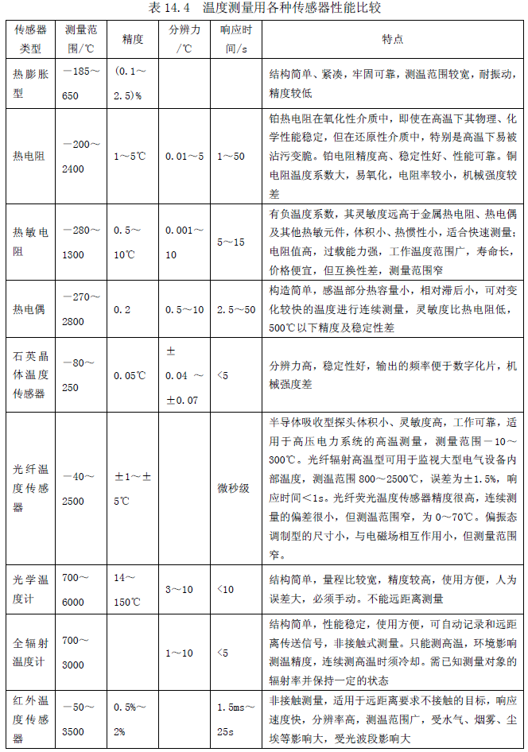

Slide 21
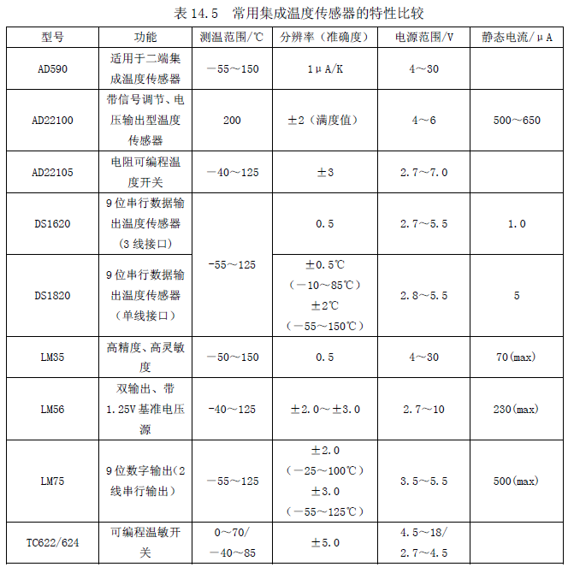

Slide 22
（2）压力检测
测量方法 | 测量原理 | 压力计形式 | 测压范围 /kPa | 输出信号 | 性能特点
液压法 | 液体静力平衡原理，使被测压力与一定高度的工作液体产生的重力相平衡，利用液柱的高位差来测量压力 | U型管 | -10～10 | 水柱高度 | 实验室低、微压测量
 |  | 补偿式 | -2.5～2.5 | 旋转刻度 | 用作微压基准仪器
 |  | 自动液柱式 | -10²～10² | 自动计数 | 用光、电信号自动跟踪液面，用作压力基准仪器
弹性变形法 | 弹性元件受力产生变形原理，使受压后产生的位移与被测压力成一定函数关系 | 弹簧管 | -10²～10⁶ | 位移、转角或力 | 直接安装，就地测量或校验
 |  | 膜片 | -10²～10³ |  | 用于腐蚀性、高粘度介质测量
 |  | 膜盒 | -10²～10² |  | 用于微压的测量与控制
 |  | 波纹管 | 0～10² |  | 用于生产过程低压的测控
负荷法 | 静力平衡原理 | 活塞式 | 0～10⁶ | 砝码负荷 | 结构简单，坚实，精确度极高。广泛用作压力基准器
 |  | 浮球式 | 0～10⁴
压电法 | 将被测压力转换成电阻量、电感量、电容量、频率量等电学量 | 电阻式 | -10²～10⁴ | 电压、电流 | 结构简单，耐振动性差
 |  | 电感式 | 0～10⁵ | 毫伏、毫安 | 环境要求低，信号处理灵活
 |  | 电容式 | 0～10⁴ | 伏、毫安 | 动态响应快，灵敏度高，易受干扰
 |  | 压阻式 | 0～10⁵ | 毫伏、毫安 | 性能稳定可靠，结构简单
 |  | 压电式 | 0～10⁴ | 伏 | 响应速度极快，限于动态测量
 |  | 应变式 | -10²～10⁴ | 毫伏 | 冲击、温湿度影响小，电路复杂
 |  | 振频式 | 0～10⁴ | 频率 | 性能稳定，精度高
 |  | 霍尔式 | 0～10⁴ | 毫伏 | 灵敏度高，易受外界干扰

Slide 23
（3）流量检测
速度式流量检测方法：通过测量流体在管路内已知截面积流过的流速大小来实现流量的测量
容积式流量测量法：根据已知容积的容室在单位时间内所排出流体的次数来测量流体的流量的
质量式流量检测方法有两种，一种是根据质量流量与体积流量的关系，测出体积流量再乘被测流体的密度的间接质量流量检测；另一种是直接测量流体质量流量的方法

Slide 24
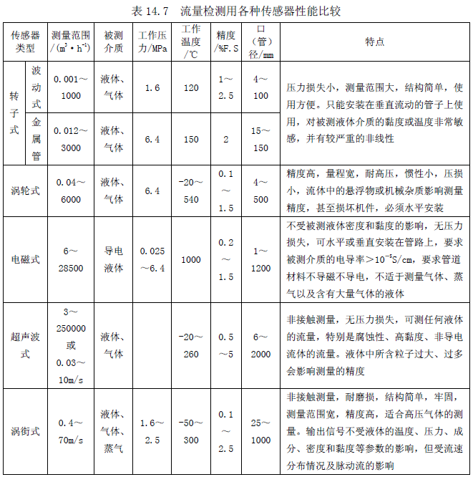


Slide 25
（4）物位检测
直读式：它根据流体的连通性原理来测量液位；
浮力式：它根据浮子高度随液位高低而改变（恒浮力式）或液体对沉浸在其中的浮筒的浮力随液位高度变化而变化（变浮力式）的原理来测量液位。
差压式：它根据液柱或物料堆积高度变化对某点上产生的静（差）压力的变化的原理测量物位。
电学式：它根据把物位变化转换成各种电量变化的原理来测量物位，如电容式液位传感器。
核辐射式：它根据同位素射线的核辐射透过物料时，其强度随物质层的厚度变化而变化的原理来测量物位。
声学式：它根据物位变化引起声阻抗和反射距离变化来测量物位，如超声波物位传感器。
其它形式：其它形式的物位传感器有微波式、超声波式、激光式、射流式、光纤式等。

Slide 26
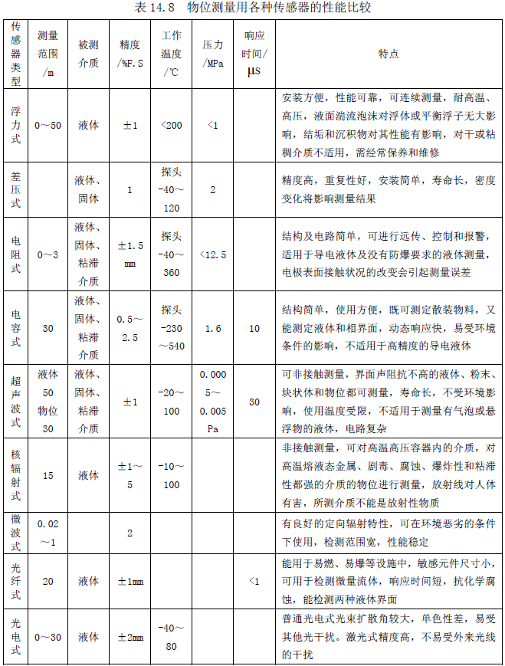

Slide 27
（5）成分分析与物性检测
成分分析一般针对气体组成及含量
物性检测则针对液体的浓度及空间的湿度

Slide 28
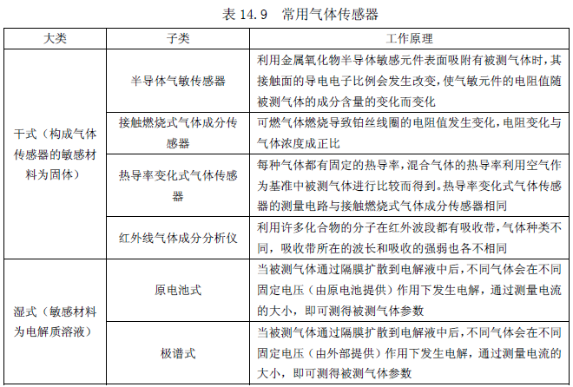
气体成分检测

Slide 29
浓度的检测
电导法是进行液体浓度测量的一种常用方法，它是基于电解质溶液的成分以及浓度的不同可引起不同的导电率的原理来进行测量的
对于一种确定成分的电解质溶液，其电导率跟浓度的关系是：在低浓度区域，随浓度的增大，溶液的电导率也增大，两者近似为线性关系；在高浓度区域，随浓度的增大，溶液的电导率减小，两者也近似成线性关系
电导法较适合于低浓度或高浓度的测量，对中等浓度测量不太适合。

Slide 30
湿度的检测
类别 | 常见类型 | 特点
水分子亲和型 | 电解质湿度传感器 | 响应速度低、可靠性差，不能很好地满足工业生产和日常生活的使用要求。
 | MOS陶瓷湿度传感器
 | MOS膜式湿度传感器
 | 高分子湿度传感器
非水分子亲和型 | 热敏电阻式湿度传感器 | 响应速度快、灵敏度高，正在得到迅猛发展和越来越广泛的应用。
 | 红外吸收式湿度传感器
 | 微波式湿度传感器
 | 超声波湿度传感器

Slide 31
14.2.2 机械量参数检测
位移检测
  模拟式测量：常用的传感器有电阻式传感器、电感式传感器、电容式传感器、电涡流式传感器、光电式传感器及光导纤维传感器、超声波传感器、激光及辐射式传感器、薄膜传感器等。将上述传感器与相应的测量电路结合在一起，即组成工程中常用的测量仪器和仪表，如电阻式位移计、电感测微仪、电容测微仪、电容液位计等
  数字式测量：主要是指在精密数控装置如数控机床和三坐标测量仪等设备中，将直线位移或角位移转换为数字脉冲信号输出的测量方法。常用的转换装置有感应同步器、旋转变压器、磁尺、光栅和各种脉冲编码器等

Slide 32
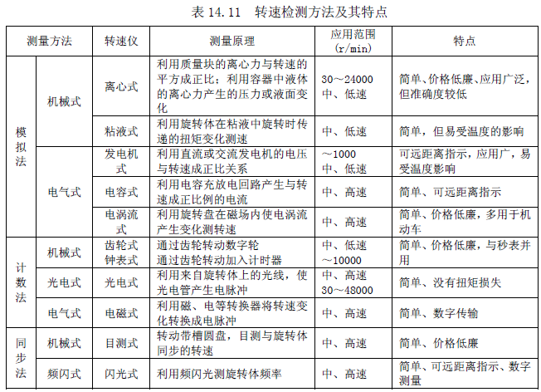
转速检测

Slide 33
速度检测
速度检测根据不同的分类标准有多种检测类型，
  根据物体运动的形式可分为线速度测量和角速度测量；
  根据运动速度的参考基准可分为绝对速度测量和相对速度测量；
  根据速度的数值特征可分为平均速度测量和瞬时速度测量；
  根据获取物体运动速度的方式可分为直接速度测量和间接速度测量。

Slide 34
速度的测量方法
定义法
  该方法是根据速度的定义，通过测量物体的运动距离L和通过该距离的时间T来计算平均速度。
加速度积分法或位移微分法
  如果能够测量到运动物体的加速度或位移，则可通过测量结果对时间进行积分或微分得到速度值。这种方法的典型应用是在振动测量中，应用加速度计测得振动体的加速度；应用振幅计测得振动体位移。
利用物理参数测量速度
  利用速度大小与某些物理量间已知的关系可以间接地测量物体的运动速度
多普勒效应测速度
  基于多普勒效应，利用运动物体的信号反射功能测量发射信号和接收信号的频率结果可以实现速度测量。

Slide 35
加速度检测
加速度是表征单位时间内速度改变程度的矢量，是描述物体速度变化快慢的物理量。加速度是矢量
加速度传感器（或称加速度计）是一种能够测量加速度的传感器
通常由质量块、阻尼器、弹性元件、敏感元件和信号调理电路等部分组成
传感器在加速过程中，通过对质量块所受惯性力的测量，利用牛顿第二定律获得加速度值
根据加速度传感器敏感元件的不同，常见的加速度传感器包括电容式、电感式、压阻式、压电式等，如表所示
加速度计 |  |  | 测量方法 | 测量原理 | 应用范围 | 特点
接触式 | 应变式 | 压电式 | 压电效应法 | 利用晶体压电效应，被测物体受振时质量块加在压电元件上的力与加速度成正比 | 加速度范围：-100g～100g | 测量动态范围大、频率范围宽、受外界干扰小
 |  | 压阻式 | 压阻法 | 悬臂梁上的质量块在惯性力作用下上下运动，悬臂梁上电阻值随加速度的变化而变化 | 频响范围：2Hz～270Hz | 灵敏度高，易于数字输出，但抗干扰性差
 | 容感式 | 电感式 | 差动变压器法 | 质量块感受加速度而产生相对位移时，差动变压器的输出与加速度近似成线性关系 | 适合低量程加速度 | 灵敏度高，易于数字输出，但抗干扰性差
 |  | 电容式 | 电容法 | 加速度变化引起电容极距变化导致电容值变化 | 适合低量程加速度，一般上限在100g以内 | 灵敏度高，测量误差小
 | 其他 |  | 霍尔效应法 | 质量块感受上下方向的加速度而产生与之成比例的惯性力，使梁发生弯曲形变，自由端输出与加速度成比例的霍尔电势 | 土木工程原型 | 具有较高灵敏度和线性度
 |  |  | 光纤法 | 基于光的干涉原理，传感光纤受质量块惯性力的作用导致通过它的光信号产生相位变化，相位变化量反映被测加速度大小 | 大型机械结构 | 动态范围宽，精度高
非接触式 | 热感式 |  | 热感法 | 以可移动的热对流小气团充当重力块，通过测量由加速度引起的内部温度变化来测量加速度 | 应用于小量程，加速度范围：-10g～10g | 抗冲击能力强，制造成本低

Slide 36
振动检测
物体的机械振动是指物体在其平衡位置附近作来回往复运动。
振动将通过短时间内的加速度产生过大的惯性力超过强度极限而导致惯性物体出现裂纹或永久变形。
振动检测种类较多，根据被测振动参数的不同划分，有振动位移传感器、振动速度传感器和振动加速度传感器

Slide 37
常用的振动检测方法
差动变压器法
  是利用直线位移式差动变压器将铁心两端用弹簧片固定在被测物体上，振动加速度使铁心相对于线圈产生位移，从而得到输出信号。该法要求差动变压器原边的交流信号频率远高于振动频率。
电涡流法
  电涡流法适用于测金属物体的微小位移，由弹簧片和金属质量块构成的悬臂梁受到振动时，上下两个扁平线圈的电感量周期性变化
应变片法
  如果在悬臂梁上下粘贴应变片，可以根据梁的弯曲变形测得振动加速度及振动频率
压电效应法
  质量块靠弹簧片支撑在基座上，在弹簧片上粘贴压电元件，当基座振动时，弹簧片在质量块的惯性力作用下反复弯曲，压电元件便起换能作用，产生交变电荷，通过测量电路产生电信号输出。

Slide 38
厚度检测
厚度检测属于长度测量，很多情况下可以用测长度或测位移的方法或技术来实现，如直接利用厚度参数来调制传感器的输出信号，这是测绝对厚度，如低频透射式电涡流测厚法、超声波测厚法、微波测厚法、核辐射测厚法等
另一类测厚方法是相对测厚，采用如极距变化型电容传感器，或利用高频反射式涡流传感器测量金属板厚度的方法。

Slide 39
14.2.3 其它参数检测
化学量检测
  化学量检测就是检测仪器或设备按一定的化学规律或效应对被测量进行检测，如化学反应原理等。
生物量检测
  生物量检测就是利用检测仪器或设备按一定的生物规律对被测量进行检测，如生物免疫原理、酶的催化反应原理等。

Slide 40
14.3 检测技术的发展
检测是人们从客观事物中提取所需信息，借以认识客观事物并掌握其客观规律的一种科学方法
随着传感器、检测技术和制造技术等的快速发展，以及检测技术应用领域的不断拓展，测量要求的不断提高，“互联网+”与“智能化”对检测领域的深度改造，检测技术正在经历着一个活跃的发展阶段
目前，检测技术的发展方向表现为
  测量精确度和质量要求不断提高、测量范围不断扩大
  新型测量技术不断涌现
  从静态测量到动态测量
  从简单信息获取到多信息融合
  几何量和非几何量集成
  测量对象复杂化、测量条件极端化
  虚拟仪器应用越来越广泛

